Slide 1
第2章
金融理论基础

Slide 2
目录
第一节 货币的时间价值
第二节 资本预算
第三节 估值
第四节 风险与收益
第五节 有效市场假说
第六节 资本结构

Slide 3
第1节
货币的时间价值

Slide 4

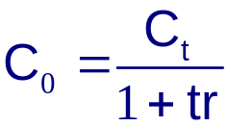
单利
终值
现值

Slide 5

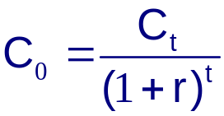
一年一次复利
终值
现值

Slide 6
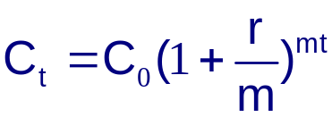
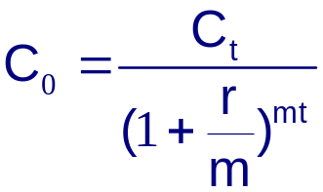
一年m次复利
终值
现值

Slide 7


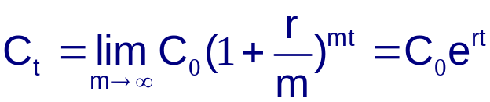
连续复利
终值
现值
证明如下：

Slide 8
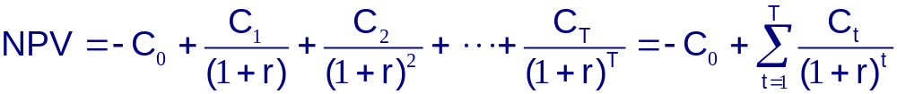
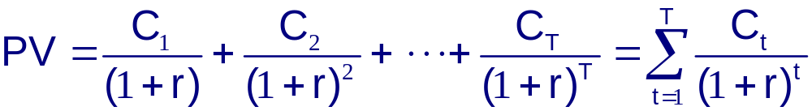
净现值和价值
一项在未来时期产生现金流的投资，其净现值公式为：
一项资产的价值等于其未来现金流现值之和：

Slide 9
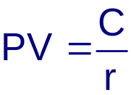
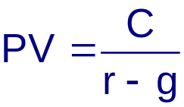
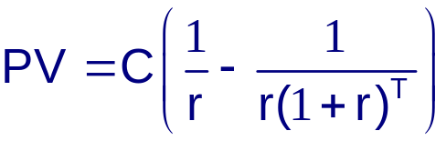
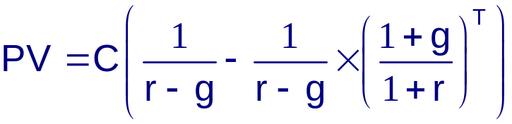
简化公式
永续年金
永续增长年金
年金
增长年金

Slide 10
第2节
资本预算

Slide 11
资本预算与投资决策
资本预算即决定接受还是拒绝某个项目的决策过程
常见的投资决策方法
  净现值法
  回收期法
  平均会计收益率法
  内部收益率法
  盈利指数法

Slide 12
净现值法
净现值法则：接受净现值大于0的项目，拒绝净现值为负的项目
净现值法主要有三个特点
  使用了现金流量
  包含了项目的全部现金流量
  对现金流量进行了合理的折现

Slide 13
回收期法
项目回收初始投资需要多久？
回收期 = 收回初始投资的年数
回收期法则：接受任何回收期比预定回收期短的项目
最低接受标准
  由管理层设定
分级标准
  由管理层设定

Slide 14
回收期法的缺点和优点
缺点：
  忽视货币时间价值
  忽视回收期后面产生的现金流
  决策依据主观臆断
优点：
  简单，易于沟通
  如果公司受现金约束，快速回收可以进行再投资

Slide 15
折现回收期法
先把项目产生的所有现金流折现
计算现金流折现后的回收期
决策规则：接受折现后的回收期比预定回收期短的项目
缺点：
  决策依据主观臆断
  忽视回收期后面产生的现金流

Slide 16
平均会计收益率法
平均会计收益率 = 平均税后净利润 / 平均投资账面价值
缺点：
  忽视货币时间价值
  目标收益率设定主观
  基于账面价值，而不是现金流和市场价值
优点：
  会计信息容易获得
  容易计算

Slide 17
内部收益率法
内部收益率（IRR）：令项目净现值为0的折现率
内部收益率的基本法则：若内部收益率大于折现率，项目可以接受；若内部收益率小于折现率，项目不能接受

Slide 18
内部收益率法的缺点和优点
缺点：
  没有区分投资与融资
  可能不存在IRR或者存在多个 IRR
  互斥项目存在的问题
优点：
  容易理解和交流

Slide 19
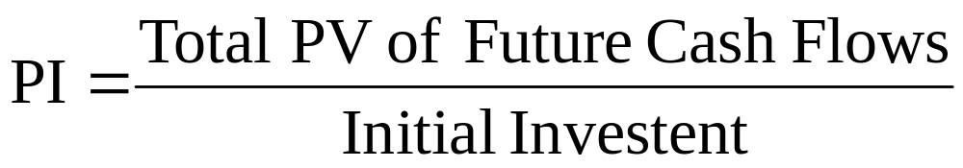
盈利指数法
盈利指数（PI）投资法则为：对于独立项目，若PI＞1，接受；若PI＜1，必须放弃
缺点：
  互斥项目投资存在的问题
优点：
  当可用投资的资金有限时可能很有用
  易于理解和交流
  对独立项目决策很有效

Slide 20
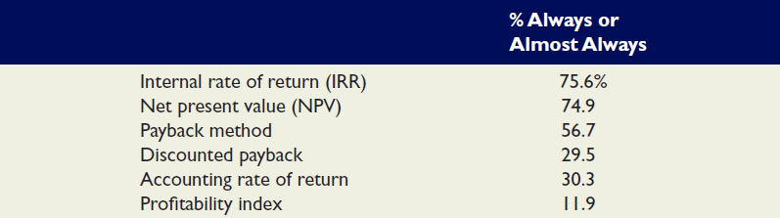
CFO对资本预算方法使用情况的调查结论

Slide 21
第3节
估值

Slide 22
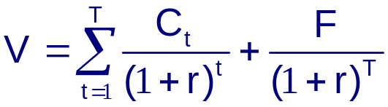
债券估值
债券内在价值应该等于它所产生的所有未来预期现金流的现值

Slide 23
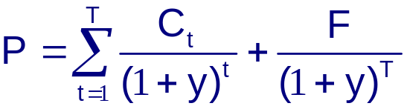
到期收益率
到期收益率（yield to maturity，YTM）：按照当前市场价格购买债券并将其持有至到期日所获得的承诺的复利收益率
  必须将债券持有至到期日
  在债券持有期内，每期收到的利息都必须按照计算得出的到期收益率再次进行投资
到期收益率是使得债券所产生的未来各期现金流的现值与债券的当前市场价格相等的定期利率，实际上是债券投资的内部收益率（IRR）

Slide 24
再投资风险
到期收益率有一个假设：每期收到的利息都必须按照计算得出的到期收益率再次进行投资
实际上，债券的利息总是会以高于或低于事先计算出来的到期收益率进行再投资
再投资风险就是未来的再投资利率低于购买债券时的到期收益率的风险

Slide 25
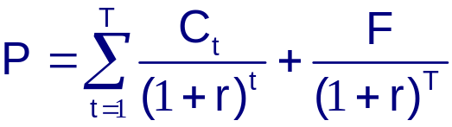
债券价格的变动
债券价格会由于市场利率的变化而变化，债券价格与市场利率呈反比关系
利率发生某一水平的变动，债券的到期日和票面利率是对债券价格变动进行评估最重要的两个变量
  债券价格的波动性会随着债券到期日的增长而增大，但是价格的波动性会以一个递减的速率增长
  债券价格的波动性和债券的票面利率呈反比关系

Slide 26
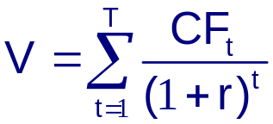
股票估值
什么决定股票价格？答案是内在价值，也称评估价值
内在价值是资产产生的所有未来预期现金流的现值

Slide 27
要求收益率
要求收益率：诱使投资者购买该证券所要求的最低预期收益率
要求收益率 = 实际无风险收益率 + 预期通货膨胀率 + 风险溢价
=无风险收益率 + 风险溢价

Slide 28
预期现金流
股息是投资者唯一可以从股票投资中获得的现金流，因此，股息作为股票估值模型的预期现金流是合理的
未来某一时期卖掉了如何处理？

Slide 29
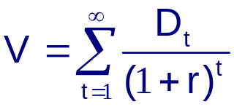
股息折现模型
股息折现模型（dividend discount model）：将期望股息收入作为预期现金流、要求收益率作为折现率，用现金流折现法进行股票估值的方法
  普通股估值时，无论你是否经常使用股息折现模型，你都必须理解它，在许多方面，它是理解股票估值的基础
根据股息折现模型，股票今天的价值等于所有未来预期股息收入现值之和

Slide 30
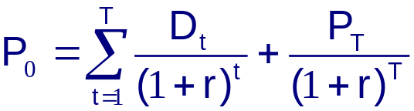
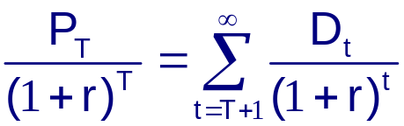
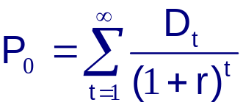
如何处理中间出售的问题？
假设今天购买一只股票，并计划T年后出售，则股票现在的价格为：
第T年末股票的价格的现值为：
代入得到：

Slide 31
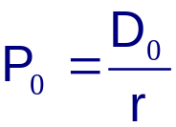
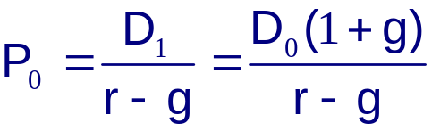
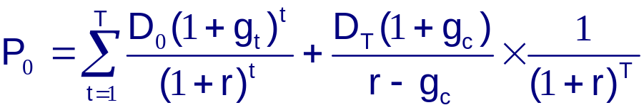
股息的三种增长率
零股息增长模型
固定股息增长率模型
多阶段增长率模型

Slide 32
g从何而来？
下一年的盈利 = 今年的盈利 + 今年留存收益×今年留存收益的收益率
下一年的盈利/今年的盈利
= 1 + 今年留存收益/今年的盈利×今年留存收益的收益率
1 + g = 1 + 留存比率×留存收益的收益率
g = 留存比率×留存收益的收益率
我们用历史权益收益率（ROE）来估计留存收益的期望收益率

Slide 33
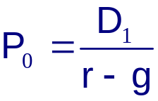
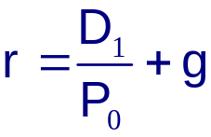
r从何而来？
由固定股息增长率模型
得
折现率被分成两部分
  股利收益率：市场公开信息
  股利的增长比率：g = 留存比率×留存收益的收益率
另外一种方法“第3节风险与收益”再讨论

Slide 34
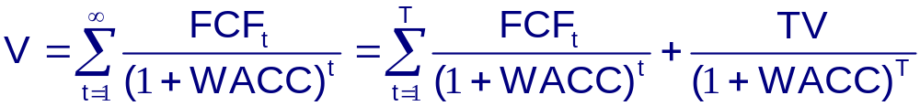
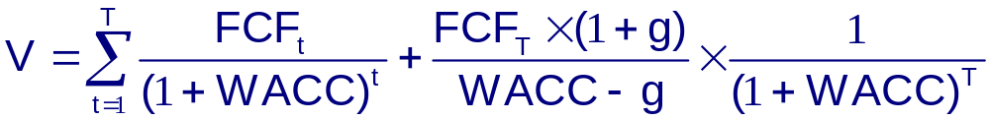
企业估值
企业的内在价值是企业未来期望自由现金流的现值
Gordon永续增长模型

Slide 35
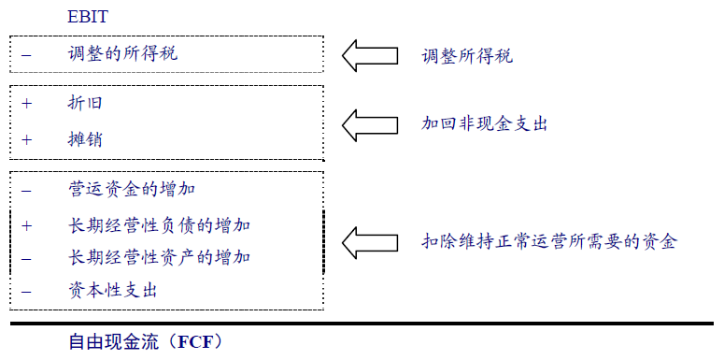
自由现金流
自由现金流是指公司在保持正常运营的情况下，可以向所有出资人进行自由分配的现金流

Slide 36
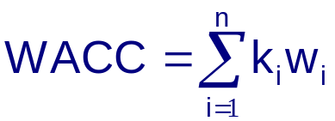
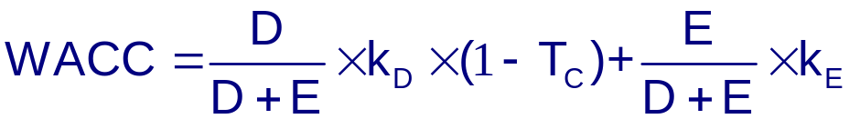
加权平均资本成本（WACC）
WACC是公司各种融资来源的资本成本的加权平均值
在只有股权和债务融资的情况下

Slide 37
第4节
风险与收益

Slide 38
收益
收益＝现金收入＋价格变化
现金收入可以为零或正数
价格变化可以为零、正数或者负数

Slide 39
收益率
收益率 = 收益/成本 = （现金收入 + 价格变化）/ 成本
相对收益率 = 收益率 + 1

Slide 40
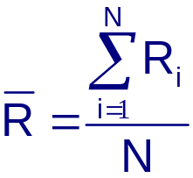
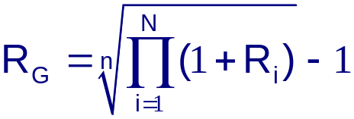
历史收益率
算术平均收益率
几何平均收益率

Slide 41
风险
风险＝系统性风险＋非系统性风险
系统性风险不能通过投资组合消除
非系统性风险可以通过投资组合消除

Slide 42
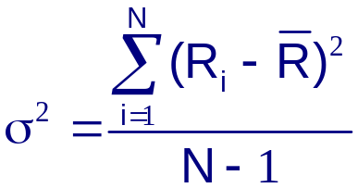
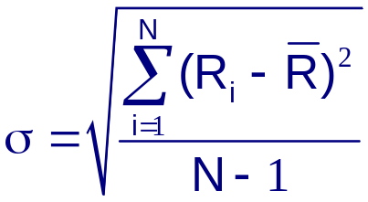
历史风险
方差
标准差

Slide 43
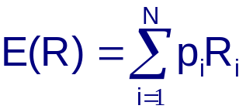
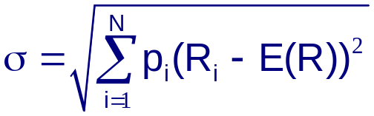
预期收益与风险
期望收益率
标准差

Slide 44
单个证券所关注的特征
期望收益
方差和标准差
协方差与相关系数（与其他证券或指数）

Slide 45
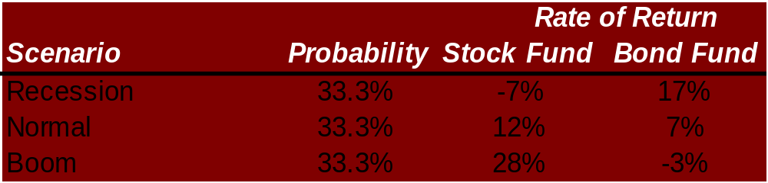
期望收益、方差与协方差
考虑两个风险资产的世界
各种状态发生的概率都是1/3，仅存在两种风险资产：股票基金和债券基金

Slide 46
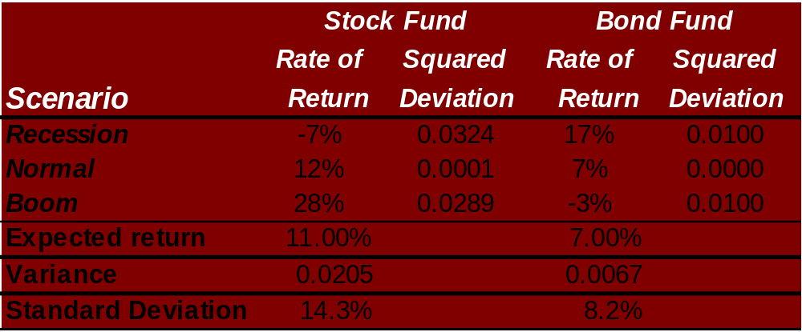
期望收益

Slide 47

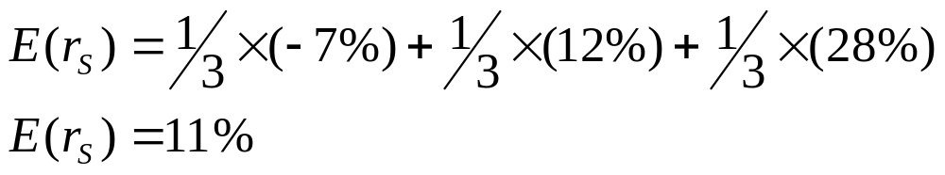
期望收益（续）

Slide 48
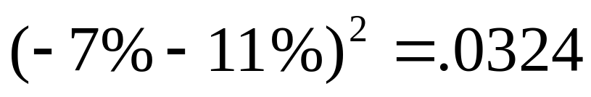
方差

Slide 49
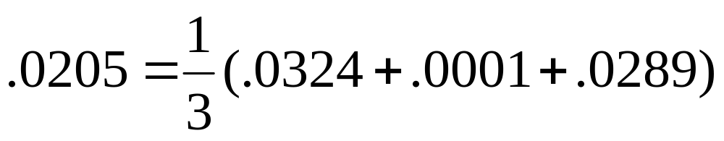
方差（续）

Slide 50
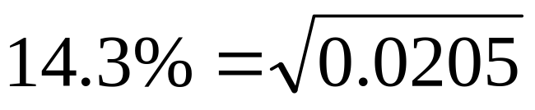
标准差

Slide 51
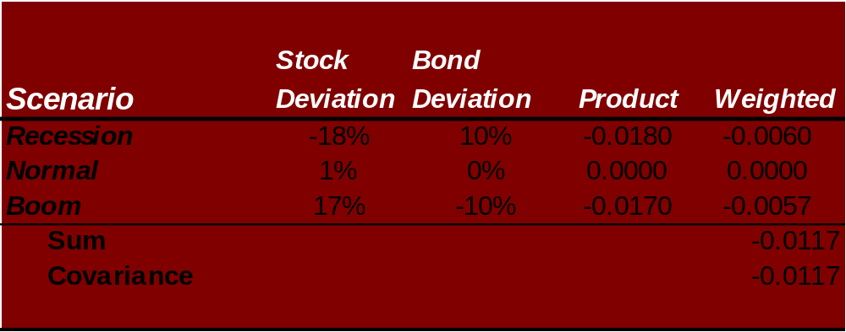
协方差

Slide 52
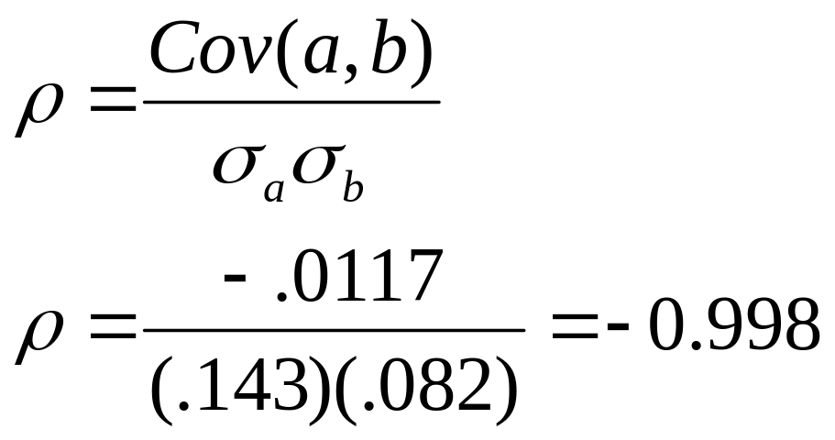
相关系数

Slide 53
投资组合的收益与风险
注意到股票的收益率和风险都比债券的高。让我们考虑一个风险收益权衡的组合：50%股票、50%债券

Slide 54
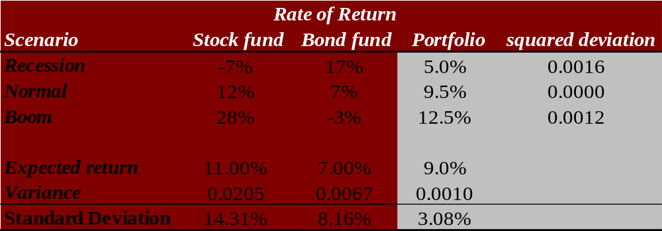
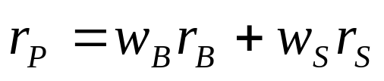
投资组合的收益
组合的收益率等于组合中的股票和债券收益率的加权平均值

Slide 55



投资组合的收益（续）
组合的期望收益率是组合中各个证券期望收益率的加权平均

Slide 56
投资组合的风险
有两个风险证券组成的组合的方差是：
其中ρ _{BS} 是股票基金和债券基金收益率的相关系数

Slide 57
投资组合的风险（续）
注意到分散化使得风险下降
由50%股票和50%债券构成的组合风险比组合中的股票或者债券的风险都小

Slide 58
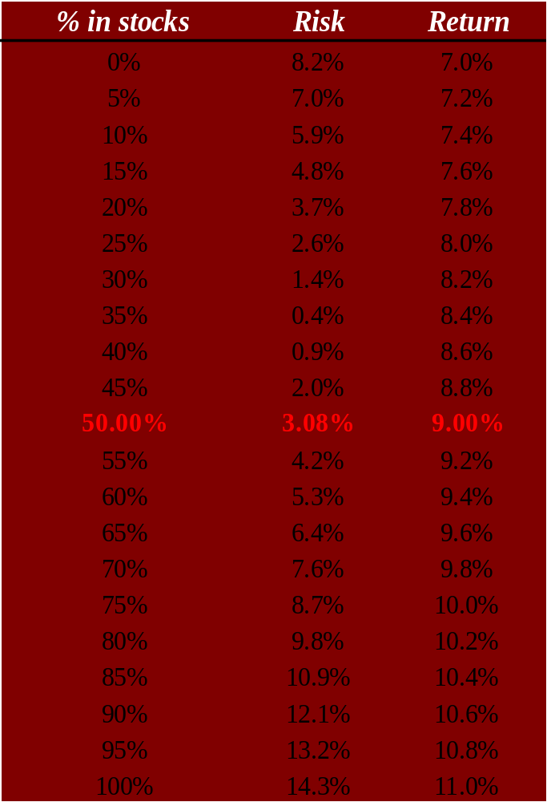
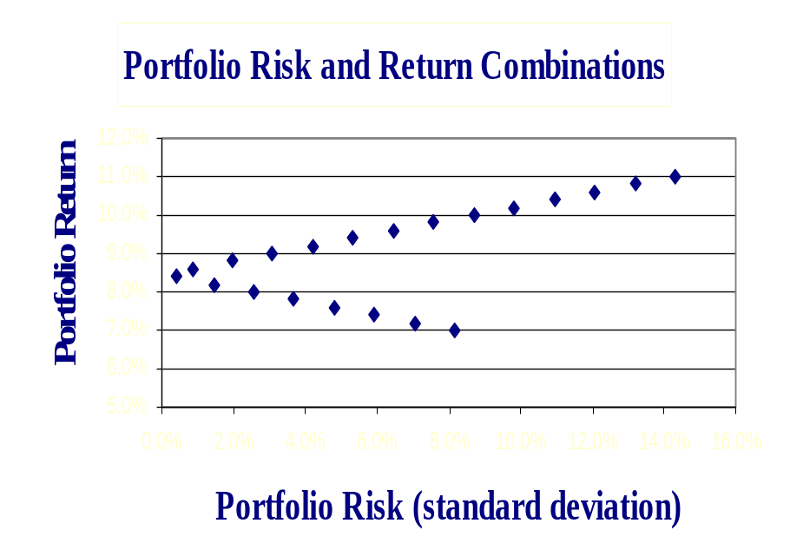
两个资产的有效集
100% stocks
100% bonds
我们可以考虑除了50%股票和50%债券组合方式之外的情况…

Slide 59
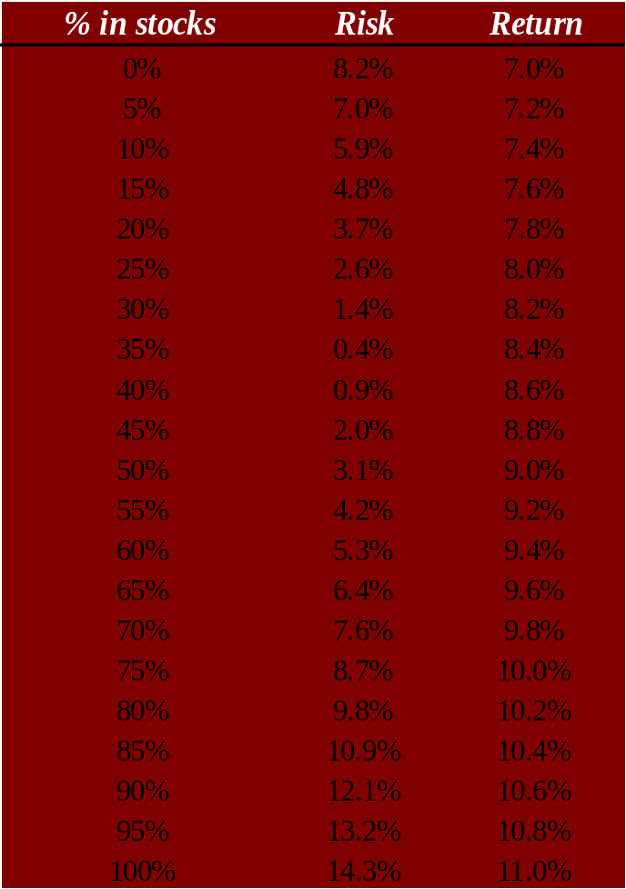

两个资产的有效集（续）
100% stocks
100% bonds
注意到一些组合优于其他组合，因为在同等的风险水平下收益更高。这些有效组合构成的集合在图中称为有效前沿

Slide 60
不同相关系数的投资组合
return
ρ = -1.0
100% stocks
ρ = 1.0
ρ = 0.2
100% bonds
σ
二者的关系取决于相关系数：-1.0≤ρ≤+1.0
如果 ρ＝+1.0，风险不会减少
如果 ρ＜+1.0，组合的方差和标准差都会下降

Slide 61
多个证券组合的有效集
return
Individual Assets
σ_{P}
考虑多个风险资产的世界，我们仍可以得到一个由不同组合构成的风险收益机会集

Slide 62
多个证券组合的有效集（续）
return
efficient frontier
minimum variance portfolio
Individual Assets
σ_{P}
位于最小方差组合之上的机会集称为有效前沿

Slide 63

收益：可预期部分和不可预期部分
任何证券的收益都包括两个部分
  可预期部分
  不可预期部分
下个月的收益率公式可写为：

Slide 64
投资组合风险与证券数量
投资组合证券数量大的情况下，方差项被有效地分散掉，但是协方差项不能分散掉
σ
可分散风险
非系统性风险
企业具体风险
特有风险
投资组合风险
不可分散风险
系统性风险
市场风险
n

Slide 65
风险：系统性和非系统性
系统性风险：任何一种同时影响大量资产，但对每种资产的影响轻重程度不同的风险
非系统性风险：影响某种特定资产或一小组资产的风险

Slide 66
总风险
总风险 = 系统性风险 + 非系统性风险
收益的标准差衡量总风险
充分分散化的投资组合，非系统性风险非常小
因此，分散化投资组合的总风险基本上等于系统性风险

Slide 67
有无风险资产时的最优投资组合
return
100% stocks
r_{f}
100% bonds
σ
除了债券和股票之外，考虑具有无风险资产（比如国债）的世界

Slide 68
无风险借贷
return
CML
100% stocks
Balanced fund
r_{f}
100% bonds
σ
现在投资者可以把钱分配到国债（无风险）和平衡基金（市场组合）上

Slide 69
无风险借贷（续）
return
CML
efficient frontier
r_{f}
σ_{P}
如果存在无风险证券，并且有效前沿一旦确定下来，我们就可以选择最陡的那一条作为资本分配线

Slide 70
市场均衡
return
CML
efficient frontier
M
r_{f}
σ_{P}
资本分配线一确定下来，所有的投资者可以选择这个线上的任意一点——无风险证券与市场组合M所构成。在一个同质预期的世界里，对于所有的投资者而言M点都是一样的

Slide 71
市场均衡（续）
return
CML
100% stocks
Balanced fund
r_{f}
100% bonds
σ
分离性质说明了市场组合M对所有的投资者而言是一致的——他们可以把选择市场组合和风险规避（选择不同的风险承受点）二者分开进行

Slide 72

持有市场组合的风险
研究表明，分散化组合中单个证券的最佳风险衡量指标是证券的贝塔（β）
贝塔衡量了市场组合变动时，证券相对于市场组合的敏感度

Slide 73
通过回归估计 β
Security Returns
Characteristic Line
Slope = β_{i}
Return on market %
R_{i} = α _{i} + β_{i}R_{m} + e_{i}

Slide 74

贝塔公式
很显然，你对贝塔的估计取决于你所选择的市场组合

Slide 75


风险和期望收益的关系（资本资产定价模型）
市场的期望收益
单个证券的期望收益:
这个公式对分散化组合中的单个证券也适用
市场风险溢价

Slide 76

单个证券的期望收益
这个公式叫做资本资产定价模型（CAPM）：
假定 β_{i} = 0，则期望收益率是 R_{F}
假设 β_{i} = 1，则
Expected return on a security
Risk-free rate
Beta of the security
Market risk premium
=
+
×

Slide 77


风险和期望收益的关系
Expected return
1.0
β

Slide 78
第5节
有效市场假设

Slide 79
有效资本市场的描述
有效资本市场是指股票价格能够充分反映可用信息的资本市场
有效市场假说（efficient market hypothesis，EMH）对投资者和企业有许多重要的含义
因为信息立刻反映在价格里，投资者应该只能预期获得正常的收益率。等到信息披露后才认识到信息的价值并不能给投资者带来任何好处。价格在投资者进行交易前已经调整到位
公司从它出售的证券中应该预期得到公允价值。因此，在有效的资本市场上，不存在通过愚弄投资者创造价值的融资机会

Slide 80
有效市场的基础
理性
独立的理性偏差
套利

Slide 81
股票价格的反应
Stock Price
Overreaction to “good news” with reversion
Delayed response to “good news”
Efficient market response to “good news”
-30 -20 -10 0 +10 +20 +30
Days before (-) and after (+) announcement

Slide 82
股票价格的反应（续）
Stock Price
Efficient market response to “bad news”
Delayed response to “bad news”
-30 -20 -10 0 +10 +20 +30
Overreaction to “bad news” with reversion
Days before (-) and after (+) announcement

Slide 83
有效市场的类型
强式有效市场
次强式有效市场
弱式有
效市场
弱式有效市场 | 价格充分反映了历史的价格信息 | 技术分析失去作用
次强式有效市场 | 价格充分反映了所有公开可用信息 | 大多数财务分析失去作用
强式有效市场 | 价格反映了所有的信息 | 没有任何人能够获得超常收益

Slide 84
弱式有效市场
证券价格反映所有过去价格的信息。弱式有效市场下，技术分析失去作用
通常，弱式有效市场可以表示为：
P_{t} = P_{t-1} + 期望收益 + 随机误差_{t}
P_{t-1} 可以是昨天的价格、上周的价格、上月的价格，取决于样本区间
期望收益是证券风险的函数，由风险和收益模型确定
随机误差是由于证券的新信息而引起的，可能是正数也可能是负数，期望值等于零
任一时期的随机误差和过去任一时期的随机误差是不相关的，因此无法根据历史价格来预测
如果股票价格遵循上式，我们说股票价格遵循随机游动

Slide 85
为什么技术分析失效
投资者的行为会消除任何与股票价格走势相关的收益机会
Stock Price
如果通过发现股票的价格走势就能赚大钱，每个人都会这么做，直到利润消失为止
Sell
Sell
Buy
Buy
Time

Slide 86
次强式有效市场
证券价格反映所有公开可得的信息
公开可得的信息包括：
  历史价格
  公开财务报表
  年报的信息
如果次强式有效市场成立，大多数财务分析失去作用

Slide 87
强式有效市场
证券价格反映所有的信息：公开的和内幕的信息
强式有效市场包含次强式有效市场和弱式有效市场
强式有效市场表明任何与股票相关的信息，即使仅仅一个投资者知道，也已经反映在股票价格中

Slide 88
对有效市场假说的常见误解
投资者可以通过投掷飞镖来挑选股票
  很接近，但不是正确的
  一个投资者还要通过他个人的风险承受能力（风险规避系数）和期望收益来选择组合风险大小
股价是随机的或者是没有原因的
  价格反映信息
  价格的变动是由新信息而引起的，新信息是随机产生的
  因此，财务经理不能通过选择股票和债券的发行时间获利

Slide 89
实证研究的证据
有效市场的研究非常广泛，可以分成三类：
  股价变动随机么？存在某种可以盈利的交易机制么？
  事件研究：市场能否快速而且准确的反映新信息？
  共同基金具有选股能力么？
研究证据支持弱式有效市场和次强式有效市场，但不支持强式有效市场

Slide 90
行为金融学的挑战
行为金融学认为市场是无效的
  投资者不是理性的
  不同投资者的理性偏差是类似的
  套利代价很高，它不会消除无效性
实证研究的证据
  小规模股票比大规模股票表现好
  价值型股票比成长型股票表现好
  股票价格对盈利意外做出缓慢调节

Slide 91
市场效率对企业理财的意义
管理者不能通过改变会计办法来愚弄市场
企业不能成功选择发行股票和债券的时机
管理者不能通过投机来获利
管理者通过关注市场价格可以获得很多好处

Slide 92
第6节
资本结构

Slide 93
资本结构和馅饼模型
企业价值被定义为负债价值与所有者价值之和
V≡B + S
如果企业管理层的目标是最大化企业价值，企业就应选择最大化馅饼——企业总价值
S
S
B
S
B
S
B
B
Value of the Firm

Slide 94
资本结构问题
两个主要问题
  为什么企业的股东关注整个企业价值的最大化？毕竟根据定义，企业的价值是负债价值与所有者权益价值之和，为什么股东并不偏爱仅仅使他们的利益最大化的策略？
  使所有者利益最大化的负债权益比是多少？

Slide 95
公司价值最大化与股东利益最大化
当且仅当企业的价值提高时，资本结构的变化对股东有利
管理者应该选择他们所认为的可使企业价值最高的资本结构，因为该资本结构将对股东最有利

Slide 96

财务杠杆和企业价值
假设一个无负债企业正考虑发行债务以回购部分权益

Slide 97

现行资本结构下的EPS和ROE：无负债

Slide 98

计划资本结构下的EPS和ROE：负债 = 4 000美元

Slide 99

财务杠杆和EPS

Slide 100

债务与权益之间的选择

Slide 101
MM命题Ⅰ（无税）
V_{L} = V_{U}（杠杆企业价值与无杠杆企业价值相等）
推论：通过自制的财务杠杆，个人能复制或消除公司财务杠杆的影响

Slide 102
MM命题Ⅱ（无税）
R_{S} = R₀ +（B / S）（R₀－R_{B}）
  R_{B} 为借款利率 （债务成本）
  R_{s} 为（有杠杆）权益的期望收益（权益成本）
  R₀ 为无杠杆公司的资本成本
  B 为债务价值
  S 为（有杠杆）权益价值
推论：权益成本随财务杠杆而增加，因为权益风险随财务杠杆而增加

Slide 103








MM命题Ⅱ（无税）的推导

Slide 104



权益成本、债务成本和加权平均资本成本： MM命题Ⅱ（无税）
Cost of capital: R (%)
R₀
R_{B}
R_{B}
Debt-to-equity Ratio

Slide 105
无税的MM命题
假设
  无税
  无交易成本
  个人和公司的借贷利率相同
结论
  命题Ⅰ：V_{L} = V_{U}（杠杆企业价值与无杠杆企业价值相等）
  命题Ⅱ：R_{S} = R₀ +（B / S）（R₀－R_{B}）
推论
  命题Ⅰ：通过自制的财务杠杆，个人能复制或消除公司财务杠杆的影响
  命题Ⅱ：权益成本随财务杠杆而增加，因为权益风险随财务杠杆而增加

Slide 106



MM命题Ⅰ（有税）
给所有者和债权人的总现金流量为：
上述现金流量的现值为V_{L}
上式整理可得：
第一部分的现值为V_{U}
第二部分的现值为T_{C}B
得：

Slide 107







MM命题Ⅱ（有税）
由MM命题 I（有税）得到：
因
资产负债表两边的现金流必须相等：
两边都除以S

Slide 108


财务杠杆的影响
Cost of capital: R
(%)
R₀
R_{B}
Debt-to-equity
ratio (B/S)

Slide 109
有税的MM命题
假设
  公司的息后所得税率为 T_{c}
  无交易成本
  个人和公司的借贷利率相同
结论
  命题Ⅰ：V_{L} = V_{U} + T_{c}B（对有永续性债务的公司）
  命题Ⅱ：R_{S} = R₀ +（B / S）（1 － T_{c}）（R₀－R_{B}）
推论
  命题Ⅰ：税收可扣除利息支付但不能扣除股利支付，财务杠杆使税收支付减少
  命题Ⅱ：权益成本随财务杠杆而增加，因为权益风险随财务杠杆而增加

